Slide 1
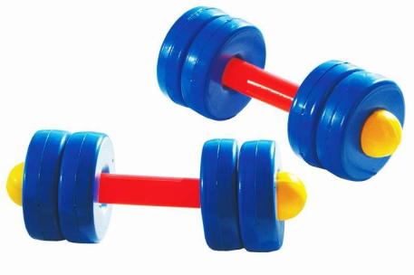
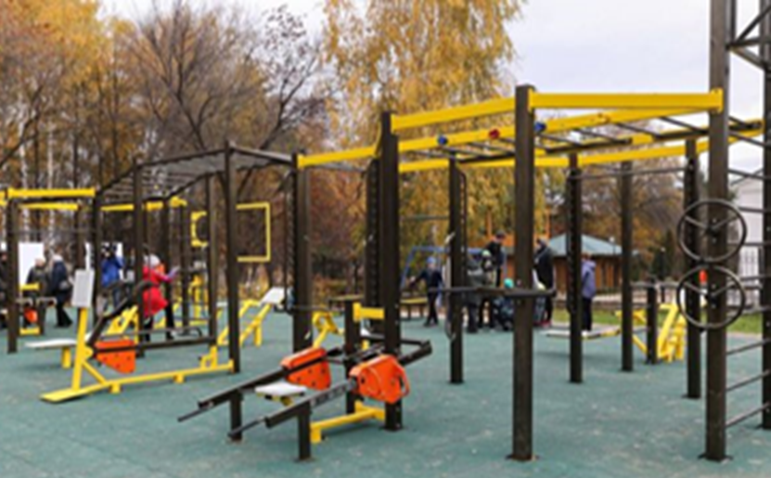
Центр внешкольной работы приглашает всех желающих для занятий на тренажерах с профессиональным инструктором по физической культуре
Занятия проходят:
понедельник, среда-16.00-19.00
вторник, четверг-16.30-19.30
Ждем желающих на спортивной площадке по адресу:
ул. Павлика Морозова

Slide 2
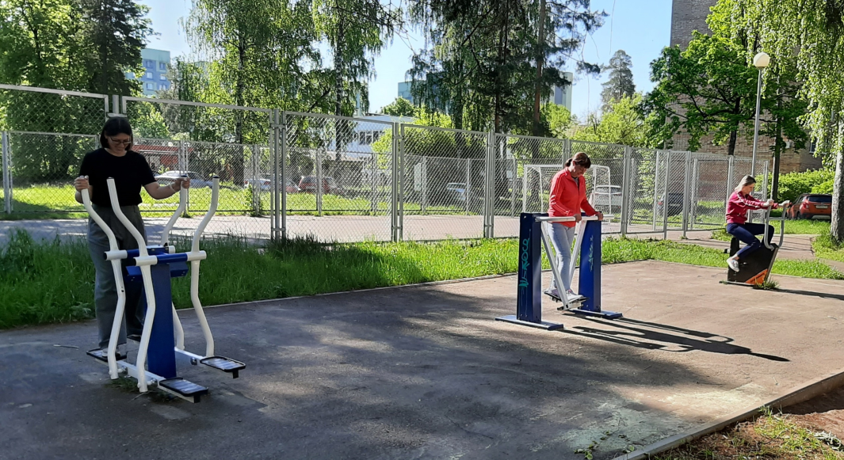
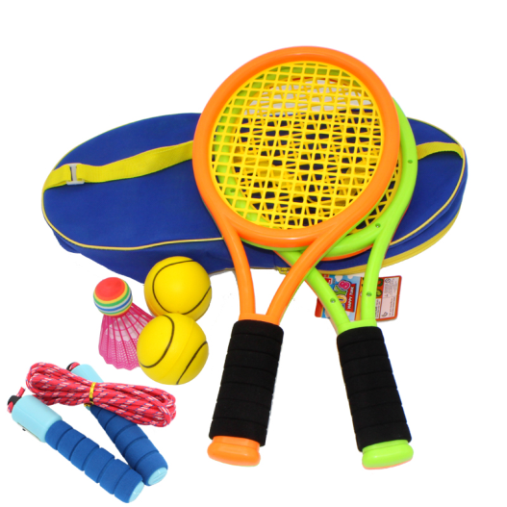
Центр внешкольной работы приглашает всех желающих для занятий на тренажерах с профессиональным инструктором по физической культуре
Занятия проходят:
вторник, четверг
с 09.00 до 12.00
Ждем желающих на спортивной площадке по адресу:
ул. Силкина, 20

Slide 3
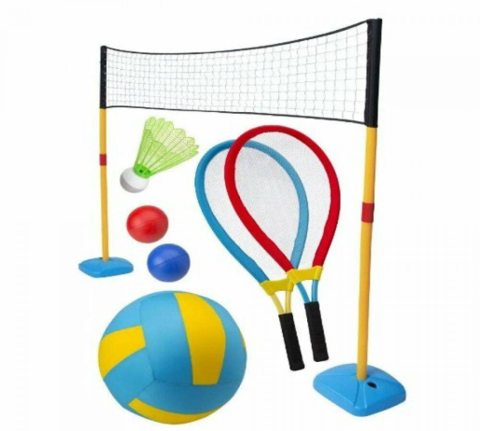
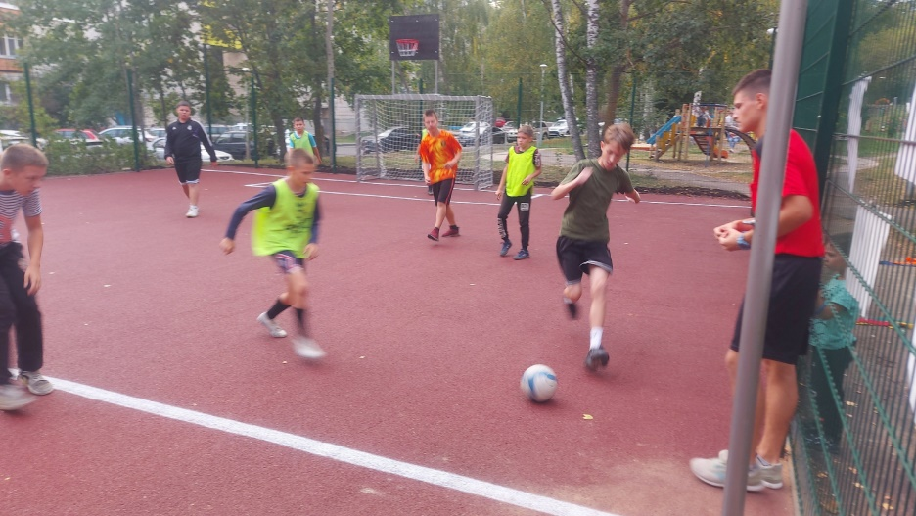
Центр внешкольной работы приглашает всех желающих для занятий на тренажерах с профессиональным инструктором по физической культуре
Занятия проходят:
вторник, четверг
с 10.00 до 13.00
Ждем желающих на спортивной площадке по адресу:
ул. Казамазова, 10

Slide 4
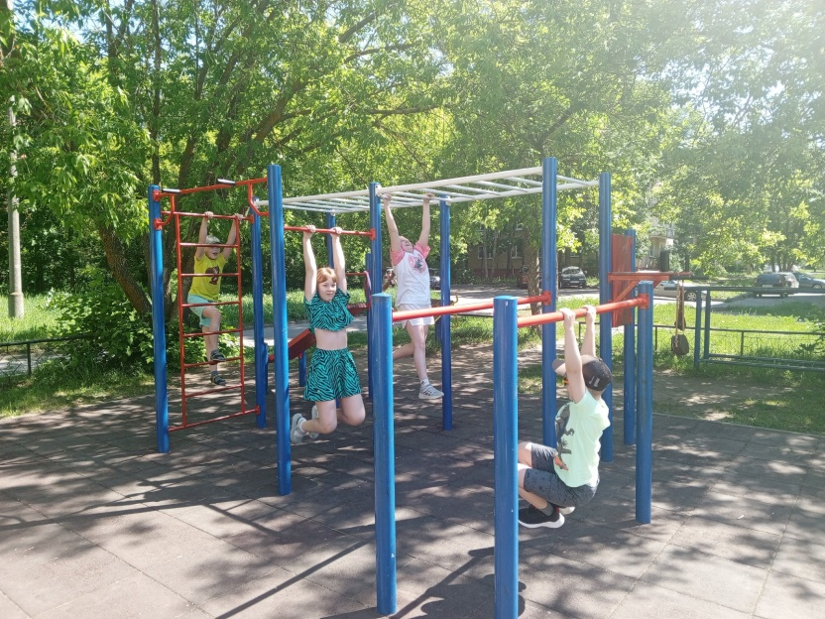
Центр внешкольной работы приглашает всех желающих для занятий на тренажерах с профессиональным инструктором по физической культуре
Занятия проходят:
понедельник, среда
с 09.00 до 12.00
Ждем желающих на спортивной площадке по адресу:
ул. Куйбышева, 3

